Slide 1
LINGUA E LETTERATURA LATINA
a.a. 2021-2022
docente: Marco Fernandelli
mfernandelli@units.it

Slide 2
LEZIONI 1-2
Introduzione al Corso
GRAECIA CAPTA FERVM VICTOREM CEPIT

Slide 3
Hor. epist. II 1,156-160
Graecia capta ferum victorem cepit et artis 156
intulit agresti Latio, sic horridus ille
defluxit numerus Saturnius, et grave virus
munditiae pepulere; sed in longum tamen aevum
manserunt hodieque manent vestigia ruris. 160
[La Grecia conquistata conquistò il suo selvaggio vincitore e le arti | introdusse nell'agreste Lazio; così quel rozzo ritmo | saturnio fu drenato via e l'eleganza scacciò la greve sozzura. E tuttavia a lungo rimasero, | e tuttora rimangono, le tracce rusticane.]
G.W. Leibniz (1646-1716):
«Come la Grecia conquistata, conquistò il selvaggio vincitore e le arti portò nel Lazio agreste, così l'Italia, conquistata da Francesi e Tedeschi, conquistò a sua volta Francia e Germania e portò la dolcezza di una vita migliore».

Slide 4
Prerequisiti
Conoscenza di base del latino e della cultura di Roma antica
Obiettivi formativi
1. Potenziare la conoscenza del latino sul piano strutturale e storico-linguistico (ponendo attenzione anche alle origini latine dell’italiano).
2. Conoscere più sistematicamente e approfonditamente la specificità storica della letteratura latina in quanto processo di produzione, fruizione e trasmissione culturale.
3. Ampliare e orientare in modo consapevole le conoscenze storiche, teoriche, metodologiche; sviluppare capacità di contestualizzazione, collegamento e analisi del testo letterario; acquisire e imparare a usare il linguaggio tecnico della disciplina.
[4. Formare, in particolare attraverso il lavoro di gruppo e seminariale, capacità di cooperazione, di progettazione e di applicazione dei contenuti appresi, anche in chiave didattica.]

Slide 5
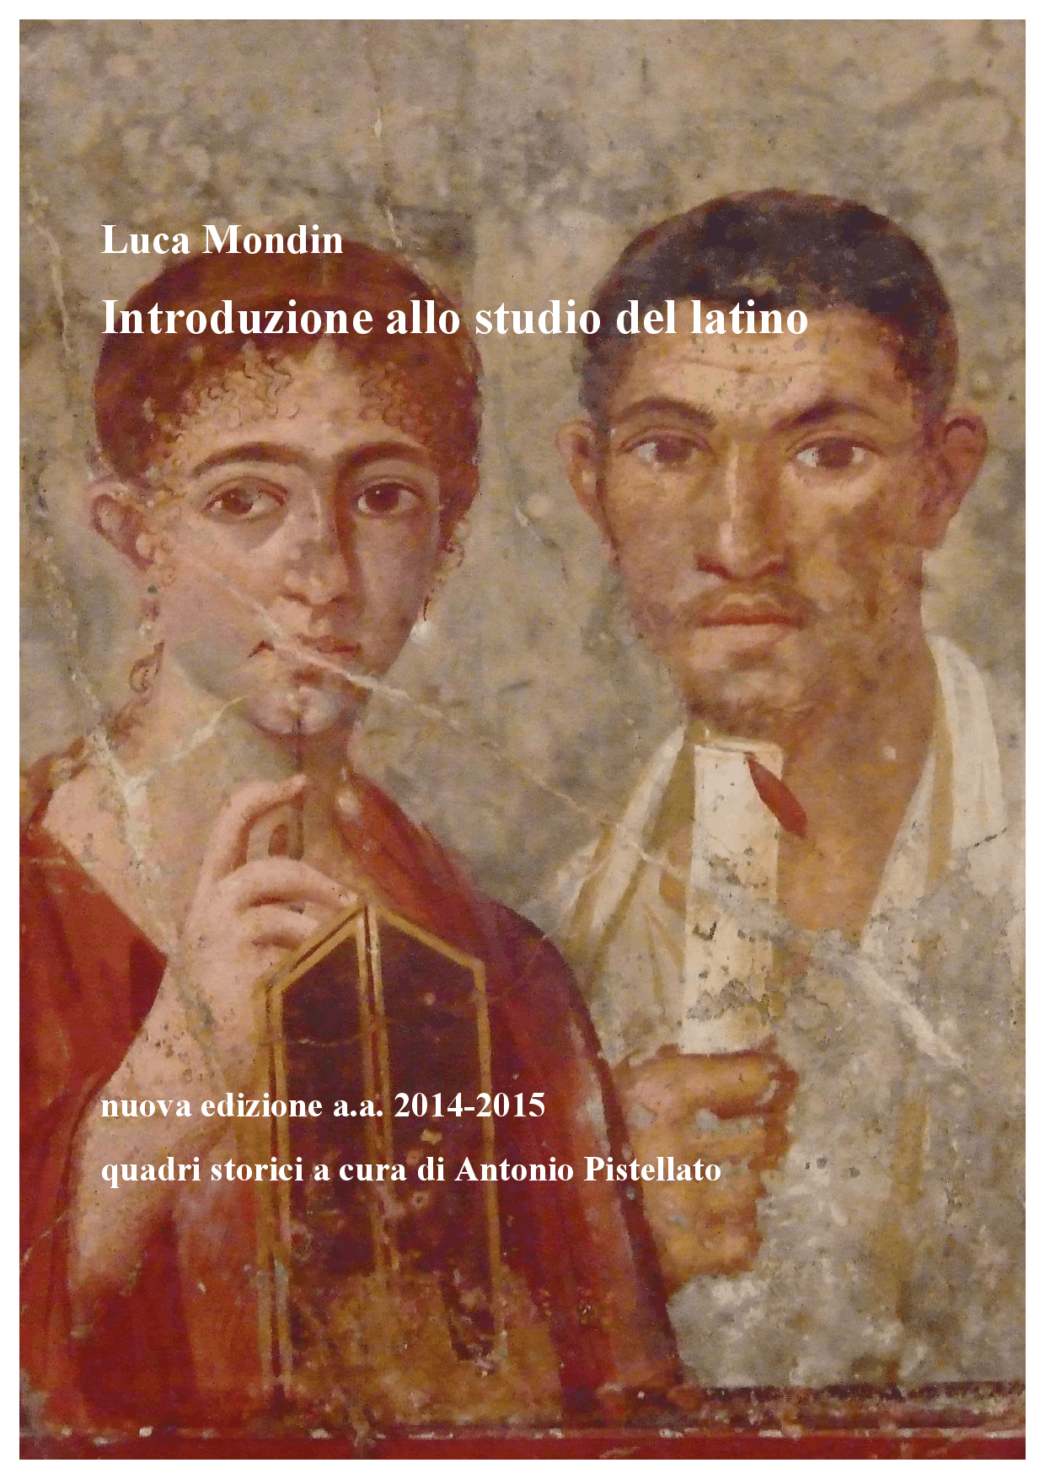
1. Potenziare la conoscenza del latino sul piano strutturale e storico-linguistico (ponendo attenzione anche alle origini latine dell’italiano).

Slide 6
Potenziare la conoscenza del latino sul piano strutturale e storico-linguistico (ponendo attenzione anche alle origini latine dell’italiano).
2. Conoscere più sistematicamente e approfonditamente la specificità storica della letteratura latina in quanto processo di produzione, fruizione e trasmissione culturale.
3. Ampliare e orientare in modo consapevole le conoscenze storiche, teoriche, metodologiche; sviluppare capacità di contestualizzazione, collegamento e analisi del testo letterario, acquisire e imparare a usare il linguaggio tecnico della disciplina.

Slide 7
Contenuti
1. Introduzione allo studio della lingua e della letteratura latina.
‘secondarietà’ della letteratura latina
per quali cause storiche e attraverso quali pratiche culturali i Romani hanno promosso e raffinato questo carattere della loro letteratura
fasi della ellenizzazione culturale e evoluzione storica della letteratura latina.
2. Aspetti della teoria letteraria contemporanea rilevanti per l’analisi e la comprensione storica dei testi latini.
intertestualità
imitatio/aemulatio
3. Analisi e commento di testi latini, rappresentativi in particolare dell'epos, dall’età arcaica alla prima età imperiale.

Slide 8
Metodi didattici
Lezione frontale e interattiva; lavoro di gruppo; lavoro seminariale* (al di fuori del calendario del corso saranno tenuti tre seminari a frequenza facoltativa rispettivamente su: elementi di metrica latina; strumenti della ricerca nel campo della latinistica; esercitazioni di traduzione dal latino).
*sostituito con lezioni di supporto alla conoscenza e allo studio degli argomenti
Modalità di verifica dell'apprendimento
Sarà possibile scegliere tra una prova integralmente orale e una costituita da una parte scritta e una orale. (1) Nel primo caso l’esame consisterà in un colloquio e mirerà ad accertare le conoscenze e competenze acquisite in relazione agli obiettivi sopra delineati attraverso la partecipazione alle lezioni e/o attraverso lo studio individuale: sulla base di una proposta del docente gli studenti tracceranno un percorso che colleghi in modo appropriato la letteratura critica e i testi latini. (2) Coloro che opteranno per la prova composita, dovranno nella fase scritta tradurre e commentare un testo epico di Virgilio o uno lirico di Orazio (di complessivi 20-25 versi, non compresi tra quelli in programma) applicando le abilità sviluppate attraverso le lezioni e lo studio individuale; nella fase del colloquio, qualora l’esito della prova scritta sia stato positivo, la verifica non interesserà la tipologia di testo (l’epos virgiliano o la lirica oraziana) sul quale lo studente o la studentessa avrà già dimostrato la sua competenza. Questa seconda modalità della prova è raccomandata in particolare alle studentesse e agli studenti che intendano seguire un curriculum formativo di tipo filologico-letterario in ambito antichistico.

Slide 9
Testi di riferimento
CdS in Lettere antiche, moderne, arti, comunicazione
A) Letteratura secondaria (tutti i testi sono presenti nelle biblioteche del DiSU):
A.TRAINA-G.BERNARDI PERINI, Propedeutica al latino universitario, VI ed. riveduta, a cura di C.MARANGONI, Pàtron, Bologna 1998 (o ristampe successive), capp. I (La storia del latino), III (La quantità e l’accento), VII (Fondamenti di metrica); L.MONDIN, Introduzione allo studio del latino, nuova ed., con quadri storici a cura di A.PISTELLATO, Venezia 2016, pp. 1-27, 101-120 (il pdf del testo è disponibile sul Moodle del Corso);
è obbligatorio lo studio di un manuale di storia della letteratura latina a scelta. Si consiglia il testo di A.CAVARZERE-A.DE VIVO-P.MASTANDREA, Letteratura latina. Una sintesi storica, Nuova ed., Carocci, Roma 2015;
A.TRAINA, Le traduzioni, in G.CAVALLO-P.FEDELI-A.GIARDINA, Lo spazio letterario di Roma antica, II, Salerno editrice, Roma 1989, pp. 93-123; H.-I.MARROU, Storia dell’educazione nell’antichità, Nuova edizione italiana, Studium, Roma 2016 (Paris 1948¹), o edizioni precedenti, pp. 497-584 (Parte Terza: Roma e l’educazione classica. Capp. II: Roma adotta l’educazione; III: La questione delle lingue. Greco e latino; IV: Le scuole romane. I. Insegnamento primario; V. Le scuole romane. II. Insegnamento secondario; VI. Le scuole romane. III. Insegnamento superiore); M.FERNANDELLI, Humanitas, umanista, umanesimo, humanities: storia di una famiglia di parole, in C.Apos et all., Studi umanistici: da dove, verso dove, con chi, EUT, Trieste 2018, pp. 33-39.
Virgilio, Eneide 2, Introduzione, traduzione e commento a cura di S.CASALI, Edizioni della Normale, Pisa 2017 (consigliato per le parti del testo da leggere in latino).

Slide 10
B) Letteratura primaria (tutti i testi latini saranno disponibili sul Moodle del Corso): sono previsti la lettura in lingua originale, la contestualizzazione, la traduzione e il commento dei seguenti testi latini, che saranno quasi integralmente esaminati nel corso delle lezioni: LIVIO ANDRONICO, Odysia, fr. 1 Blänsdorf (IV ed.); ENNIO, Medea, 208-215 Jocelyn, Annali I, fr. I; VII, frr. I-II Skutsch; CATULLO, Carmi, 1, 22, 64,1-30, 397-408, 96; VIRGILIO, Eneide, II 1-66, 195-369, 453-566, 588-633, 692-804; ORAZIO, Epodi, 13, Odi, I 1, 9, 11, 32, III 30; TITO LIVIO, Storie, V 15-25, VII 2; OVIDIO, Metamorfosi, I 1-4, 861-879; SVETONIO, I grammatici e i retori, 1. Sono da leggere in traduzione italiana, contestualizzare e commentare i seguenti testi: TERENZIO, Andria, 1-27, L’eunuco, 1-45; VIRGILIO, Eneide, II (le parti del libro non lette in latino); SENECA, Lettere a Lucilio, X 88, lettura facoltativa; LUCANO, Farsaglia, VIII, 698-710; QUINTILIANO, La formazione dell’oratore, X 2,1-27; GELLIO, Notti attiche, XVIII 9.
CdL in Discipline storiche e filosofiche
Gli studenti iscritti al questo CdL potranno selezionare, all’interno dell’insegnamento che mutueranno dall’offerta di LAMAC, le lezioni corrispondenti al programma da 6 CFU previsto per loro (vd. prossima slide)
Programma per studenti non frequentanti
Gli studenti non frequentanti sono invitati a contattare il docente all’indirizzo email mfernandelli@units.it per chiarimenti sul programma d’esame.

Slide 11
CALENDARIO DELLE LEZIONI*
L1-2: 2,4.3 Introduzione al corso
L3: 9.3: l'esametro latino
L4: 11.3 trasmissione e contestualizzazione dei testi latini
L5: 16.3 Aulo Gellio e la tradizione di Livio Andronico; uso dell'edizione critica
L6: 23.3 Livio Andronico, la "traduzione artistica", l'inizio della letteratura latina
L7-8: 25,30.3 Nevio; Ennio epico
L9-10: 1,6.4 La II ellenizzazione, i prologhi dell'Andria di Terenzio e della Medea di Ennio
L11-12: 8-12.4 Il carme 64 di Catullo
L13: 27.4: il libro antico e i carmi 1 e 22 di Catullo
L14-15-16 e 18:29.4 e 4,6,13.5 Virgilio, Eneide II
L 17: 11.5 Tito Livio e il tema dell'excidium urbis nella storiografia antica
L19-22: 18,20,25,27.5 Orazio, Carmi, I 1, Epodi 13, Carmi, I 9 e 11 (carpe diem)
L23: 1.6 Il proemio e il finale delle Metamorfosi di Ovidio; riepilogo del corso; simulazione della prova finale.
*L1=lezione 1; seguono giorno/i e mese/i in cui la lezione/il gruppo di lezioni si terrà; e i temi trattati.
** lezioni ulteriori rispetto al raggiungimento delle 30 ore.

Slide 12
CdS in Discipline storiche e filosofiche
A) Letteratura secondaria: il programma è identico a quello previsto per il CdS in Lettere antiche, moderne, arti, comunicazione salvo per la riduzione di A.TRAINA-G.BERNARDI PERINI, Propedeutica al latino universitario al solo cap. I.
B) Letteratura primaria (tutti i testi latini saranno disponibili sul Moodle e nell’archivio Teams del Corso): sono previsti la lettura in lingua originale, la contestualizzazione, la traduzione e il commento dei seguenti testi latini: LIVIO ANDRONICO, Odysia, fr. 1 Blänsdorf (IV ed.); ENNIO, Medea, 208-215 Jocelyn, Annali, libro I, fr. I, libro VII, frr. I-II Skutsch; CATULLO, Carmi, 1, 22, 64 (vv. 1-30); VIRGILIO, Eneide, II 1-66; ORAZIO, Epodi, 13, Odi, I 1, 9, 11, III 30; TITO LIVIO, Storie, V 15-25 (+ altri 10 capitoli a scelta dello studente; il resto del libro va letto in italiano), VII 2; SVETONIO, I grammatici e i retori, 1.

Slide 13
Verg. Aen. II 1
​
Conticuere omnes intentique ora tenebant.​

Slide 14
Verg. Aen. II 1
Conticuere omnes intentique ora tenebant.
Conticuere omnes || intentique ora tenebant.
[Ammutirono tutti, e fissi in lui | teneano i volti (trad. G.Leopardi)]
Hom. Od. XIII 1-2
ὣς ἔφαθ᾽, οἱ δ᾽ ἄρα πάντες ἀκὴν ἐγένοντο σιωπῇ,
κηληθμῷ δ᾽ ἔσχοντο κατὰ μέγαρα σκιόεντα.
[Disse così e immobili erano tutti, in silenzio:
erano presi d’incanto nella sala ombrosa (trad. G.A.Privitera)].
Apoll. Rhod. Argon. I 513-515
τοὶ δ᾽ ἄμοτον λήξαντος ἔτι προύχοντο κάρηνα
πάντες ὁμῶς ὀρθοῖσιν ἐπ᾽ οὔασιν ἠρεμέοντες
κηληθμῷ· τοῖόν σφιν ἐνέλλιπε θέλκτρον ἀοιδῆς.
[Ma, quand’ebbe finito, non cessavano di allungare il collo,
tutti insieme, in silenzio, tendendo le orecchie a quell’incanto:
tale malia il cantore aveva lasciato dentro di loro].

Slide 15
nota a Conticuere
incompiuto (infectum)/compiuto (perfectum)
clamo/clamabam vs clamav-i
durativo/momentaneo
clamo («grido») vs ex-clamo o con-clamo («getto un grido»)
cado («cado», «sto cadendo») vs concido («stramazzo»)
verbi incoativi
indicano un graduale mutamento di stato
(rubeo «sono rosso») → rube-sc-o («incomincio a essere rosso», «divento rosso»)
menta aestate viret («è verde»), hieme flavescit («diventa gialla»)
taceo vs con-ticesco (non attestato *conticeo)
[incoativi in cui il valore ingressivo prevale sul valore progressivo]
conticesco, is, conticui, conticescere
conticuere = conticuerunt

Slide 16
Enallage/ipallage
Figure di parola; fenomeni grammaticali e stilistici di scambio tra categorie (parte del discorso, genere, numero, caso, modo, tempo, persona)
corre veloce
«e cominciommi a dir soave e piana» (Dante, Inf. II 56)
Virgilio nasce nel 70 a.C.
la maggior parte credono
Voi siete partiti ieri e noi pure
ibant obscuri sola sub nocte (Verg. Aen. VI 381)
«il divino del pian silenzio verde» (G. Carducci, Il bove, v. 14)
[il determinante cromatico si riferisce
sintatticamente a…
idealmente (semanticamente) a… ]

Slide 17
Verg. Aen. II 1
Conticuere omnes intentique ora tenebant.
Conticuere omnes || intentique ora tenebant.
1) Tutti fecero silenzio e, protesi [=attenti], trattenevano la voce
2) Ammutirono tutti, e fissi in lui | teneano i volti
3) Tutti tacquero e, attenti, tenevano fisso lo sguardo.
Hom. Od. XIII 1-2
ὣς ἔφαθ᾽, οἱ δ᾽ ἄρα πάντες ἀκὴν ἐγένοντο σιωπῇ,
κηληθμῷ δ᾽ ἔσχοντο κατὰ μέγαρα σκιόεντα.
[Disse così e immobili erano tutti, in silenzio:
erano presi d’incanto nella sala ombrosa (trad. G.A.Privitera)].
Apoll. Rhod. Argon. I 513-515
τοὶ δ᾽ ἄμοτον λήξαντος ἔτι προύχοντο κάρηνα
πάντες ὁμῶς ὀρθοῖσιν ἐπ᾽ οὔασιν ἠρεμέοντες
κηληθμῷ· τοῖόν σφιν ἐνέλλιπε θέλκτρον ἀοιδῆς.
[Ma, quand’ebbe finito, non cessavano di allungare il collo,
tutti insieme, in silenzio, tendendo le orecchie a quell’incanto:
tale malia il cantore aveva lasciato dentro di loro].

Slide 18
Per disporsi all’analisi del testo di Virgilio (Aen. II 1) è necessario:
conoscere il contesto letterario dell’Eneide;
conoscere la struttura narrativa del poema;
sapere che l’esametro è il verso dell’epos;
conoscere la struttura dell’esametro (vd. T-BP, cap. VII, 266-67);
conoscere la nozione di «aspetto verbale» (vd. T-BP, cap VI, pp. 210-18);
comprendere il testo in termini morfologici e sintattici;
saper analizzare l’esametro.
Principali risultati attesi:
conoscere, per poi saper riconoscere, un procedimento peculiare della tecnica epica di Virgilio, detto dai commentatori moderni «tema e variazione»;
confermare, ampliare e raffinare la conoscenza delle tecniche di imitazione/emulazione praticate dai poeti dotti latini, in particolare nel genere epico.

Slide 19
Questionario
1. Alla luce di quanto detto in precedenza, e dunque tenendo conto anche dei modelli greci selezionati e rielaborati da Virgilio, quale delle seguenti traduzioni vi convince di più e perché? (per rispondere è opportuno verificare sul dizionario di latino i significati possibili di os, oris).
Verg. Aen. II 1
Conticuere omnes intentique ora tenebant.
Conticuere omnes || intentique ora tenebant.
a) Tutti fecero silenzio e, protesi [=attenti], trattenevano la voce.
b) Ammutirono tutti, e fissi in lui | teneano i volti.
c) Tutti tacquero e, attenti, tenevano fisso lo sguardo.
2. Perché, secondo voi, i commentatori di Virgilio ritengono appropriato riferirsi con la formula «tema e variazione» alla struttura e al significato del verso virgiliano?
3. [Per chi ha già pratica della metrica latina:] Sapete definire la cesura che incide il verso dopo omnes?

